Slide 1
部编版六年级下册第五单元
《学弈》

Slide 3
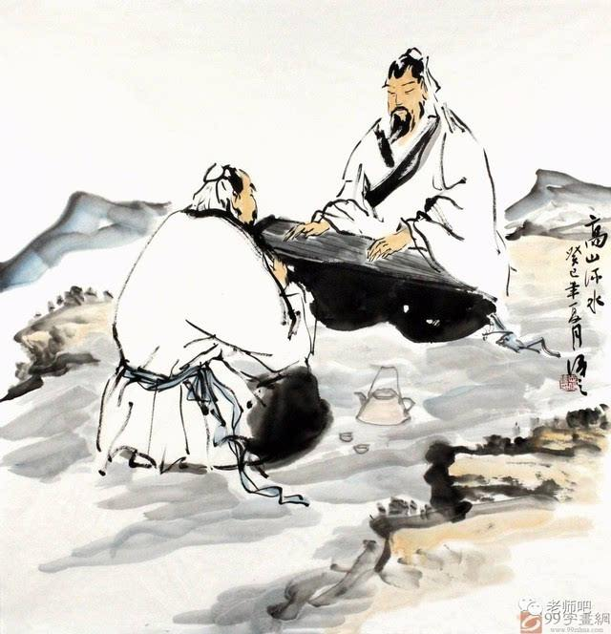

Slide 4
《伯牙鼓琴》

Slide 5
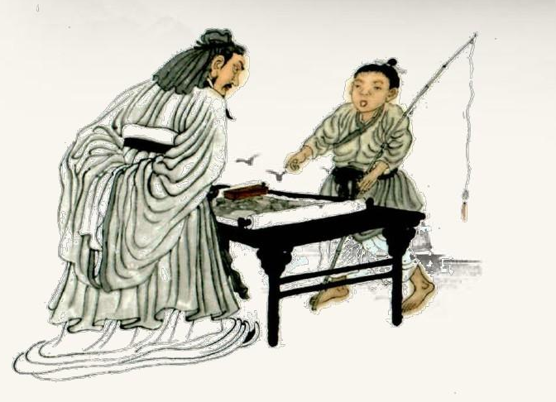
《伯牙鼓琴》

Slide 6
《书戴嵩画牛》
《伯牙鼓琴》

Slide 7
《书戴嵩画牛》
蜀中有杜处士，好书画，所宝以百数。有戴嵩《牛》一轴，尤所爱，锦囊玉轴，常以自随。 一日曝书画，有一牧童见之，拊掌大笑，曰：“此画斗牛也!牛斗，力在角，尾搐入两股间。今乃掉尾而斗，谬矣！”处士笑而然之。古语有云：“耕当问奴，织当问婢。”不可改也。
《伯牙鼓琴》
伯牙鼓琴，钟子期听之。方鼓琴而志在太山，钟子期曰：“善哉乎鼓琴!巍巍乎若太山!”少选之间，而志在流水，钟子期又曰：“善哉乎鼓琴!汤汤乎若流水!”
钟子期死，伯牙破琴绝弦，终身不复鼓琴，以为世无足复为鼓琴者。

Slide 8
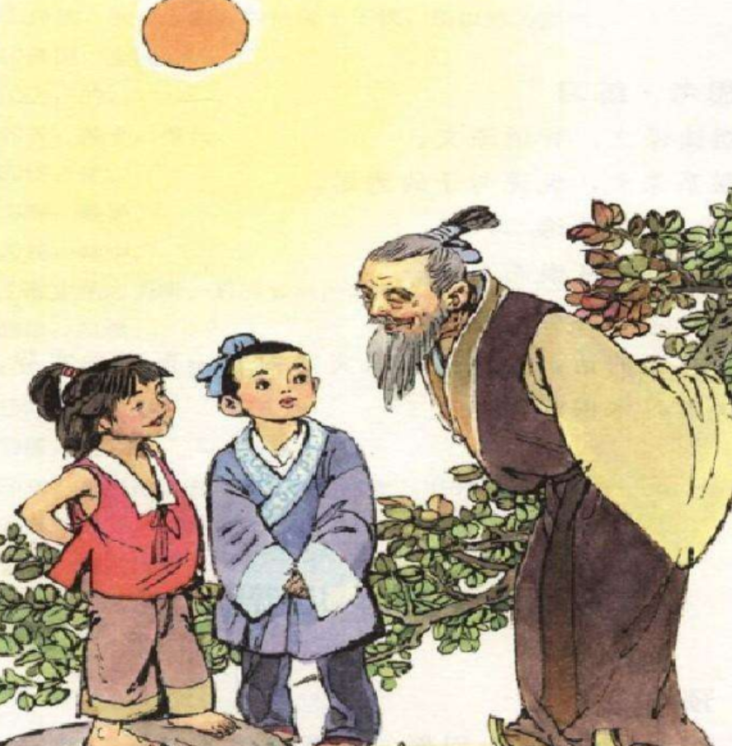
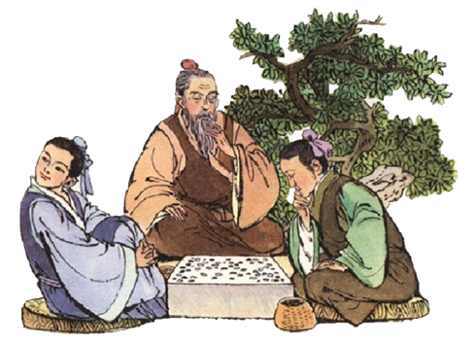

Slide 9
《学弈》
《两小儿辩日》

Slide 10
14.文言文二则
《学弈》
《两小儿辩日》

Slide 11
学弈

Slide 12
学弈
弈秋，通国之善弈者也。使弈秋诲二人弈，其一人专心致志，惟弈秋之为听;一人虽听之，一心以为有鸿鹄将至，思援弓缴而射之。虽与之俱学，弗若之矣。为是其智弗若与？曰:非然也。

Slide 13
虽/与之/俱学，弗若之矣。为是/其智/弗若与？
注释：⑪ [与] 同“欤”，句末语气词，表示疑问。
这里读“yú”。

Slide 14
虽/与之/俱学，弗若之矣。为是/其智/弗若与？
注释：⑪ [与] 同“欤”，句末语气词，表示疑问。
这里读“yú”。

Slide 15
虽/与之/俱学，弗若之矣。为是/其智/弗若与？
惟弈秋之为听
注释：⑩ 因为。

Slide 16
弈秋，通国之善弈者也。使弈秋诲二人弈，其一人专心致志，惟弈秋之为听；一人虽听之，一心以为有鸿鹄将至，思援弓缴而射之。

Slide 17
弈秋，通国之善弈者也。使弈秋诲二人弈，其一人专心致志，惟弈秋之为听；一人虽听之，一心以为有鸿鹄将至，思援弓缴而射之。

Slide 18
弈秋，通国之善弈者也。使弈秋诲二人弈，其一人专心致志，惟弈秋之为听；一人虽听之，一心以为有鸿鹄将至，思/援弓缴/而射之。
注释：⑦ [缴]系在箭上的丝绳，这里指带有丝绳的箭，
射出后可以将箭收回。

Slide 19
弈秋，通国之善弈者也。
注释：② [弈秋]“秋”是人名，因善于下棋，所以
称为弈秋。

Slide 20
弈秋，通国之善弈者也。
（的）
注释：② [弈秋]“秋”是人名，因善于下棋，所以
称为弈秋。

Slide 21
弈秋，通国之善弈者也。
注释：② [弈秋]“秋”是人名，因善于下棋，所以
称为弈秋。

Slide 22
弈秋，通国之善弈者也。
注释：② [弈秋]“秋”是人名，因善于下棋，所以
称为弈秋。

Slide 23
使弈秋诲二人弈，其一人专心致志，惟弈秋之为听；一人虽听之，一心以为有鸿鹄将至，思/援弓缴/而射之。
；
注释： ④ [惟弈秋之为听] 只听弈秋的教诲。

Slide 24
使弈秋诲二人弈，其一人专心致志，惟弈秋之为听；一人虽听之，一心以为有鸿鹄将至，思/援弓缴/而射之。
；
注释： ④ [惟弈秋之为听] 只听弈秋的教诲。

Slide 25
弈秋，通国之善弈者也。使弈秋诲二人弈，其一人专心致志，惟弈秋之为听；一人虽听之，一心以为有鸿鹄将至，思/援弓缴/而射之。
注释： ④ [惟弈秋之为听] 只听弈秋的教诲。

Slide 26
其一人专心致志，惟弈秋之为听；
注释： ④ [惟弈秋之为听] 只听弈秋的教诲。

Slide 27
其一人专心致志，惟弈秋之为听；
注释： ④ [惟弈秋之为听] 只听弈秋的教诲。

Slide 28
一心一意
全神贯注
专心致志
锲而不舍
聚精会神
……

Slide 29
一人虽听之，一心以为有鸿鹄将至，思/援弓缴/而射之。
注释： ④ [惟弈秋之为听] 只听弈秋的教诲。

Slide 30
一人虽听之，一心以为有鸿鹄将至，思/援弓缴/而射之。
注释： ④ [惟弈秋之为听] 只听弈秋的教诲。

Slide 31
一人虽听之，一心以为有鸿鹄将至，思/援弓缴/而射之。
注释： ④ [惟弈秋之为听] 只听弈秋的教诲。

Slide 32
心不在焉
三心二意
心猿意马
漫不经心
心神不定
……

Slide 33
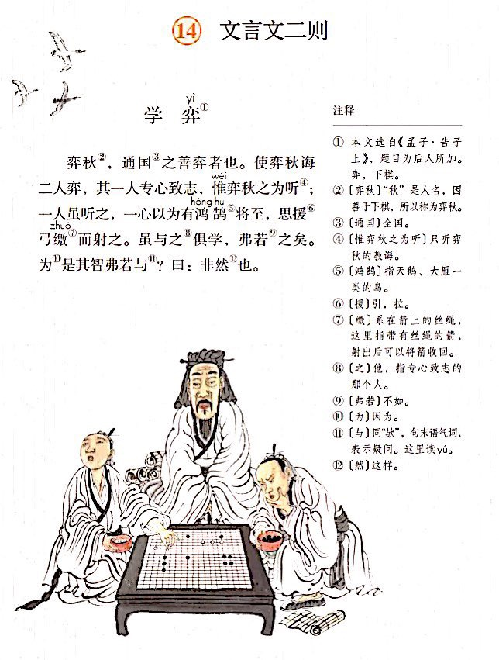
观察图片，
找一找，
想一想，
哪一个是专心致志之人？
哪一个是三心二意之人？
说说理由。

Slide 34
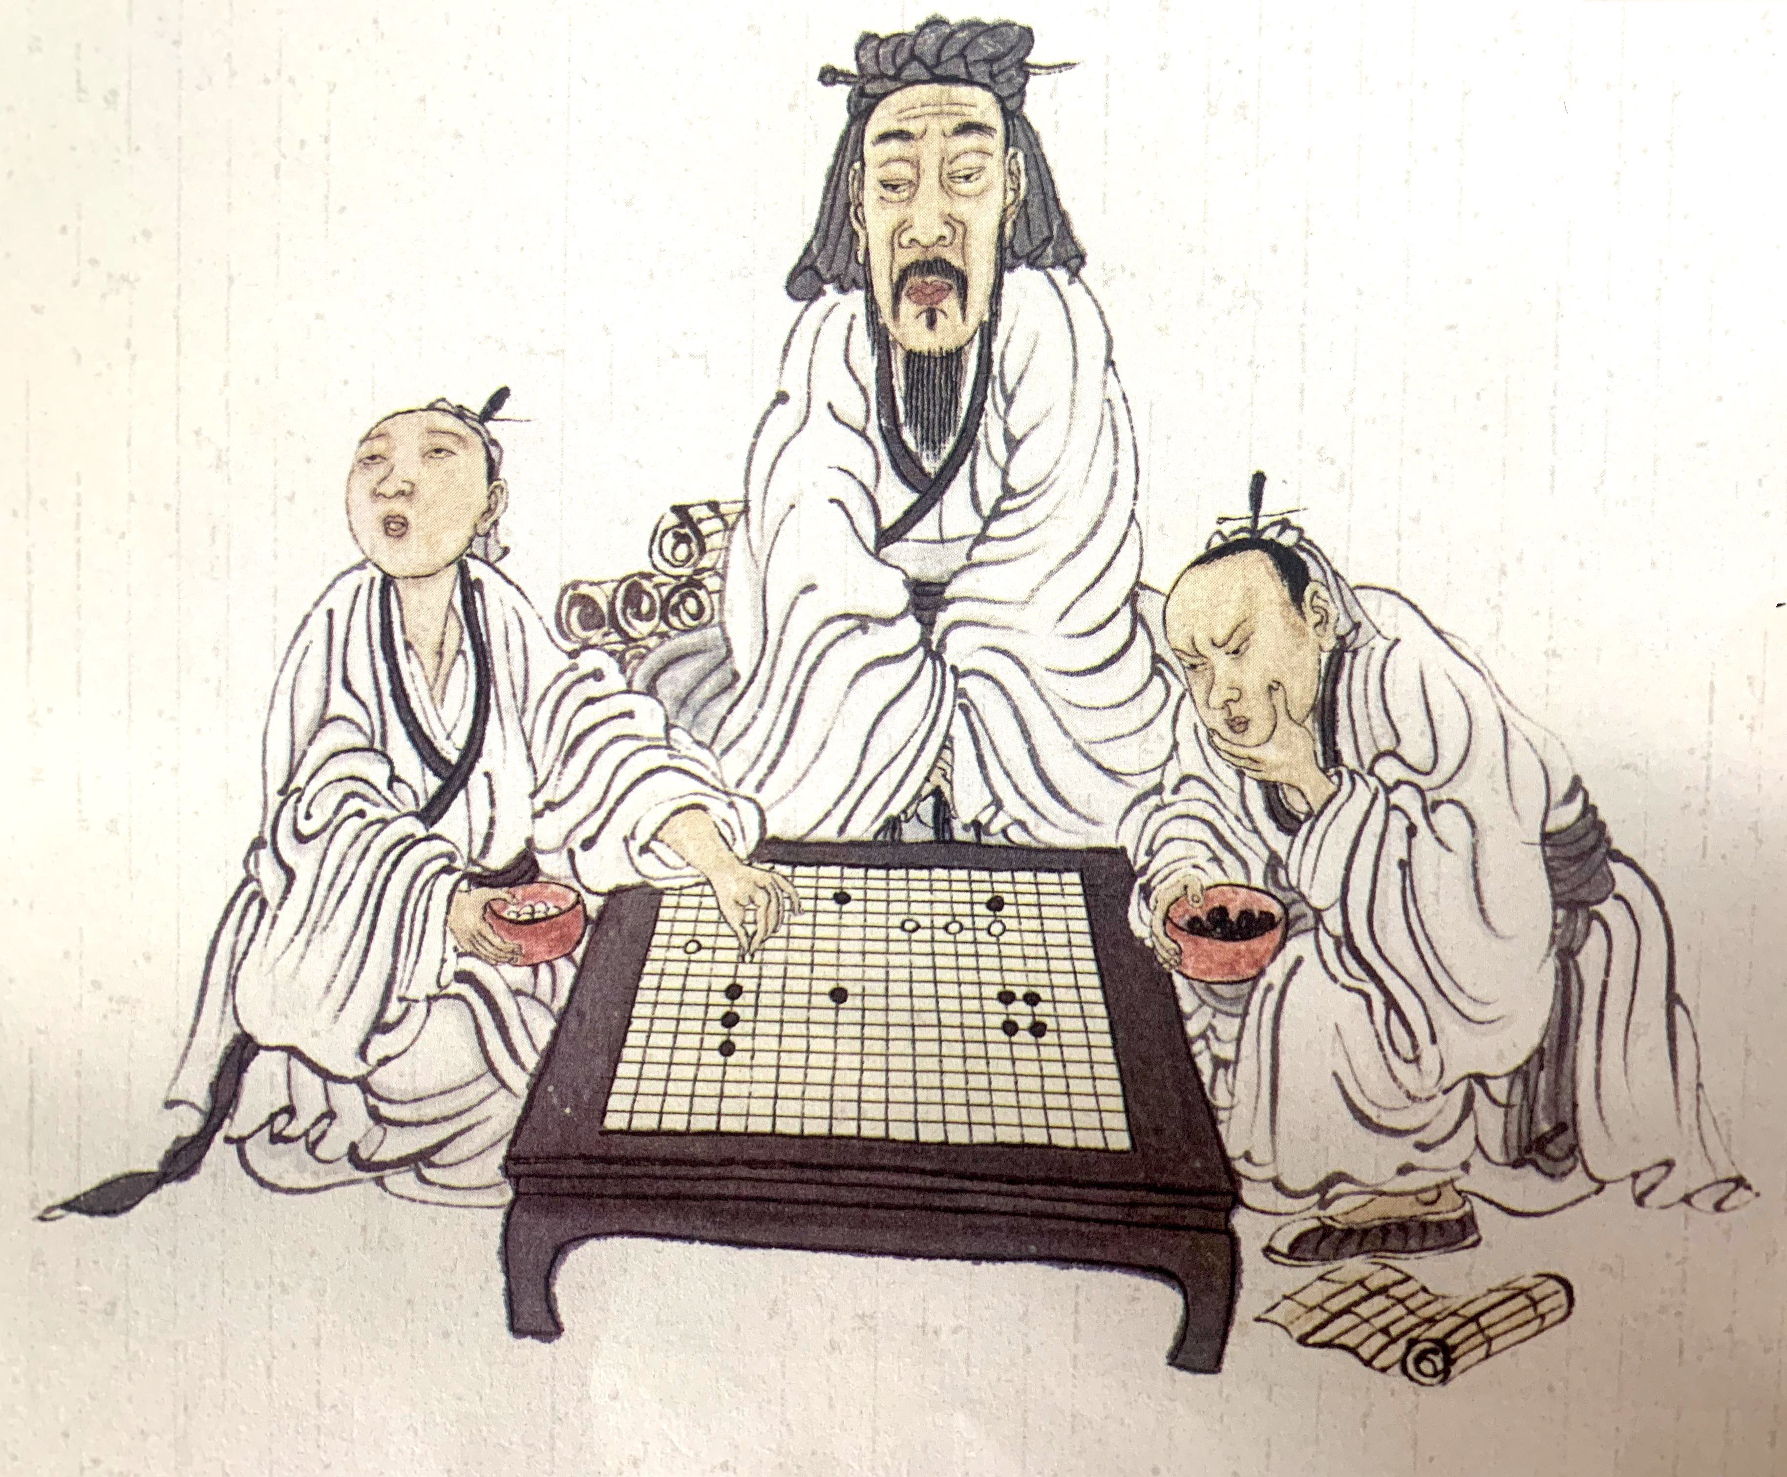
使弈秋诲二人弈，
其一人 ， ；
一人 ， ， 。

Slide 35
使弈秋诲二人弈，
其一人专心致志，惟弈秋之为听；
一人虽听之，一心以为有鸿鹄将至，
思援弓弓缴而射之。

Slide 36
虽与之俱学，弗若之矣。

Slide 37
虽与之俱学，弗若之矣。
使弈秋诲二人弈，
其一人 ，一人 。

Slide 38
虽与之俱学，弗若之矣。
使弈秋诲二人弈，
其一人 ，一人 。
学有所长 学无所获
通国善弈 技艺平平

Slide 39
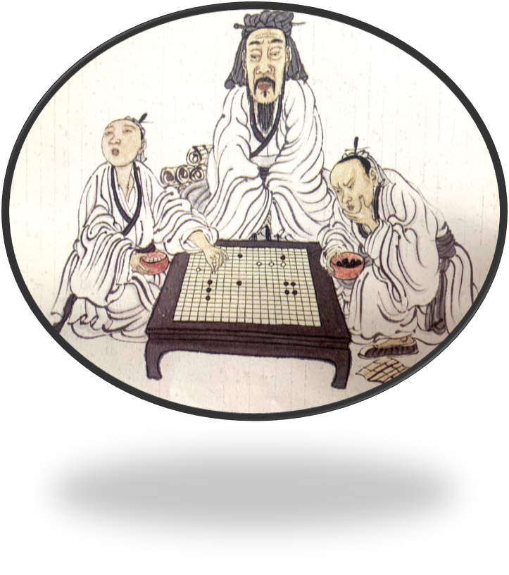
为是/其智/弗若与？曰：非然也。

Slide 40
为是其智弗若与？曰：非然也。
使弈秋诲二人弈，
其一人 ，故而 ；
一人 ，故而 。

Slide 41
为是其智弗若与？曰：非然也。
一心一意
全神贯注
专心致志
锲而不舍
聚精会神
……
心不在焉
三心二意
心猿意马
漫不经心
心神不定
……
学无所获
技艺平平
学有所获
通国善弈
使弈秋诲二人弈，
其一人 ，故而 ；
一人 ，故而 。

Slide 42
学弈
弈秋，通国之善弈者也。使弈秋诲
二人弈，其一人专心致志，惟弈秋之为听;
一人虽听之，一心以为有鸿鹄将至，思援弓缴而射之。虽与之俱学，弗若之矣。
为是其智弗若与？曰:非然也。

Slide 43
惟有专心致志，方能有所成就。

Slide 44
学弈

Slide 45
学弈
弈秋，通国之善弈者也。使弈秋诲二人弈，其一人专心致志，惟弈秋之为听;一人虽听之，一心以为有鸿鹄将至，思援弓缴而射之。虽与之俱学，弗若之矣。为是其智弗若与？曰:非然也。

Slide 46
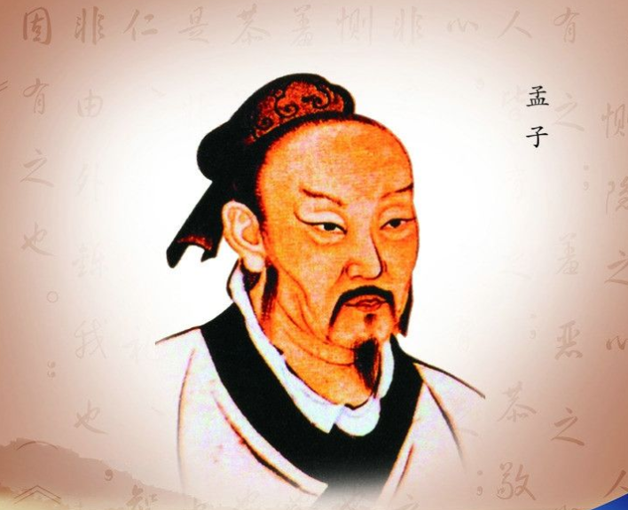
孟子：著名的思想家、教育家。“人性本善”是他的观点。他对政治、哲学、教育、文艺等方面都有自己的见解。
《孟子》：一书是孟子的言论汇编，由孟子及其弟子共同编写而成。

Slide 47
天时不如地利，地利不如人和
不以规矩，不能成方圆
老吾老以及人之老;幼吾幼以及人之幼
得道者多助，失道者寡助
鱼，我所欲也;熊掌，亦我所欲也

Slide 48
作业：
1.阅读《孟子》名言
2.课后，把这个故事讲给你的亲朋好友听一听。
3.文言文中出现了6个“之”，分别是什么意思？
一人虽听之 弗若之矣
虽与之俱学 思援弓缴而射之
惟弈秋之为听 弈秋，通国之善弈者也

